Slide 1

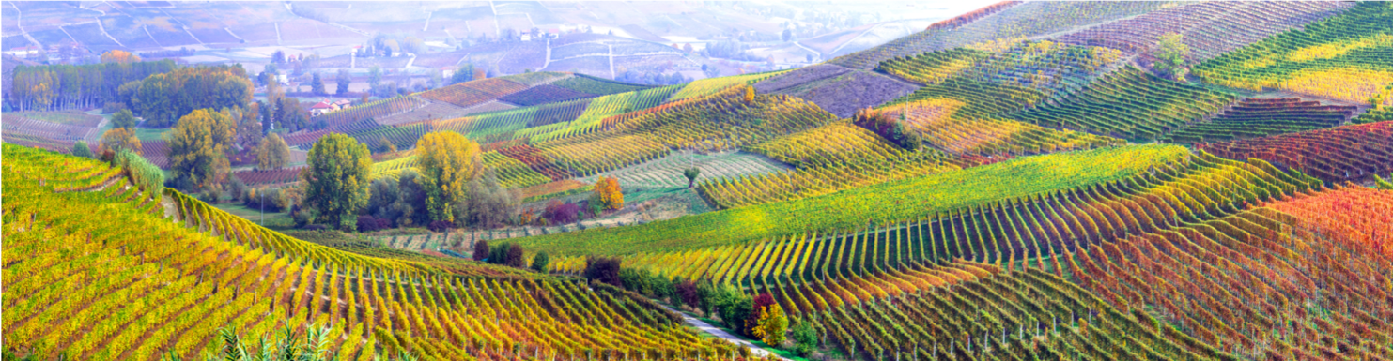
Основни принципи на устойчивото развитие и връзки с биоикономиката
Име на лектора
Notes:
Бележки към учителя: Името на учителя да се постави в пространството в долния ляв ъгъл на слайда. Обяснете, че тази презентация има за цел да обучи по ключовите принципи на устойчивостта (и как биоикономиката може да бъде стратегия за устойчивост), като използва дефиниции, примери и интерактивни въпроси.
Освен двете упражнения за Mentimeter, този първи слайд и уводните слайдове, има 20 слайда - така че тези слайдове трябва да отнемат между 20 и 40 минути, в зависимост от обема на обяснението..
Двете упражнения на Mentimeter ще отнемат около 2 минути всяко.

Slide 2
Схематично изложение
Какво е устойчивост?
Проблемът на устойчивостта
Слаба срещу силна устойчивост
Трагедията на общите блага
Бърз тест
Как биоикономиката допринася за устойчивостта
Екологични граници и биоикономика
Значението на иновациите
Notes:
Бележки към учителя: Прегледайте накратко темите, за които ще се говори в тази презентация, както е показано на слайда

Slide 3
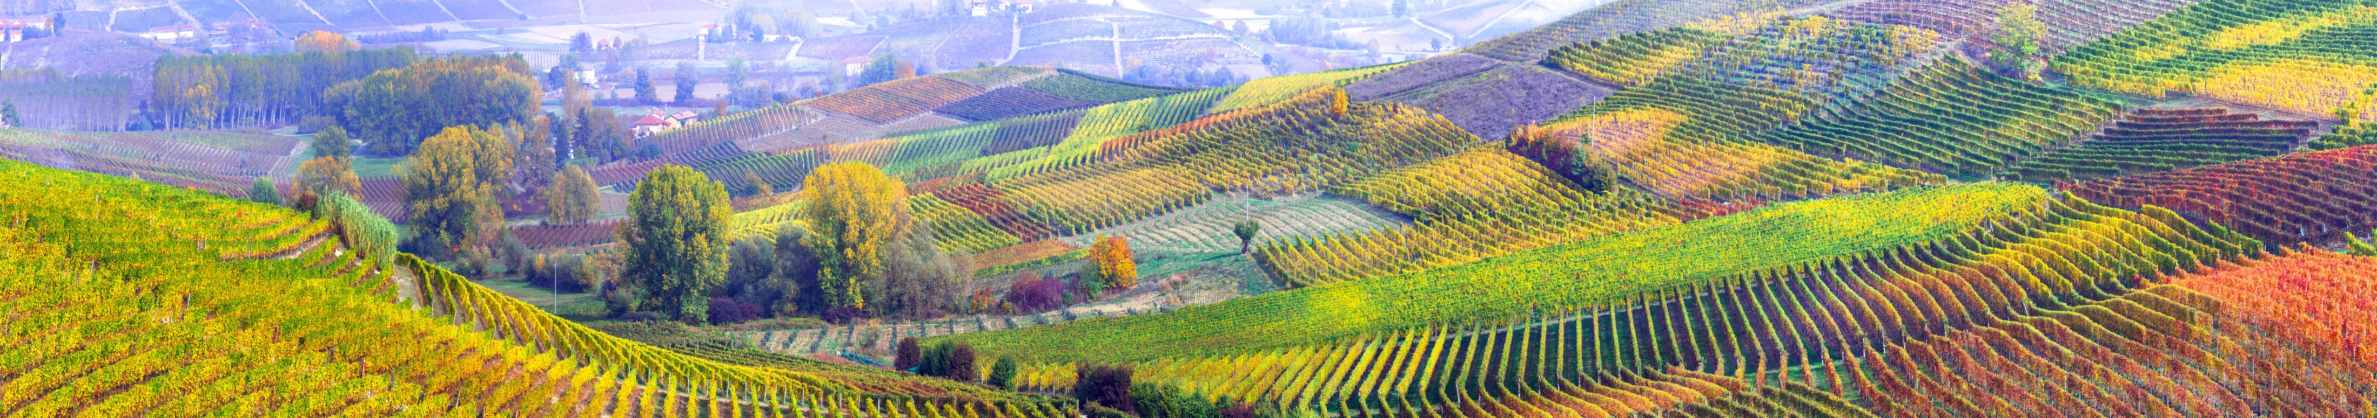
Mentimeter код– -- -- --
Какво е устойчивост?
Виж - https://www.menti.com/
Въведете в Mentimeter всички думи, които свързвате с устойчивостта
Notes:
** Този слайд работи само след получаване на Mentimeter код преди презентацията. **
Бележки към учителя:
Обяснете, че устойчивостта може да бъде трудна за дефиниране и може да означава различни неща за различните хора. Използвайте функцията на приложението ментиметър дума-облак и накарайте участниците да въведат думите, които свързват с „Устойчивост“. Поставете Mentimeter код в горния десен ъгъл на слайда.
Когато участниците / учениците са завършили това; прочетете някои от най-популярните думи и направете коментари, които смятате, че са подходящи. Тази задача ще накара учащите / участниците да се замислят за това как вече гледат на концепцията за устойчивост. Използвайте връзка - https://www.menti.com/

Slide 4
Какво е устойчивост?
“Развитие, което отговаря на нуждите на настоящето, без да излага на риск възможността, бъдещите поколения да посрещат своите собствени нужди”
(Световна комисия по околна среда и развитие, 1987 г)
Notes:
Бележки към учителя: Това е най-известното определение. Общото ни бъдеще се нарича още „Докладът на Брундланд“ (тъй като ролята на бившия норвежки министър-председател Гро Харлем Брундтланд беше председател на Световната комисия по околна среда и развитие).
Прочетете тази дефиниция и се опитайте да се върнете обратно към думите, които участниците / учениците са измислили в дейността Mentimeter на предишния слайд.
Световна комисия по околна среда и развитие. (1987). Общото ни бъдеще. Оксфорд: Oxford University Press. (Наличен на :http://www.princeton.edu/~ota/disk1/1993/9340/934004.PDF)
Публикуването на „Общото ни бъдеще“ и работата на Световната комисия по околна среда и развитие постави основите за свикването на срещата на върха на Земята през 1992 г. и приемането на Програма 21, Декларацията от Рио и за създаването на Комисията по устойчиво развитие

Slide 5
Какво е устойчивост?
“Свойството да бъде екологично устойчив; степента, до която даден процес или предприятие могат да бъдат поддържани или продължени, като същевременно се избягва дългосрочното изчерпване на природните ресурси” (Оксфордски английски речник, 2020 г)
Notes:
Бележки към учителя: Това е по-нова дефиниция. Прочетете тази дефиниция и се опитайте да се върнете обратно към думите, които участниците / учениците са измислили в дейността Mentimeter на предишния слайд.
Оксфордски колеж за обществени поръчки и доставки, (2020), Колко устойчива е устойчивостта ?, достъпна на: https://www.oxfordcollegeofprocurementandsupply.com/how-sustainable-is-sustainability/

Slide 6
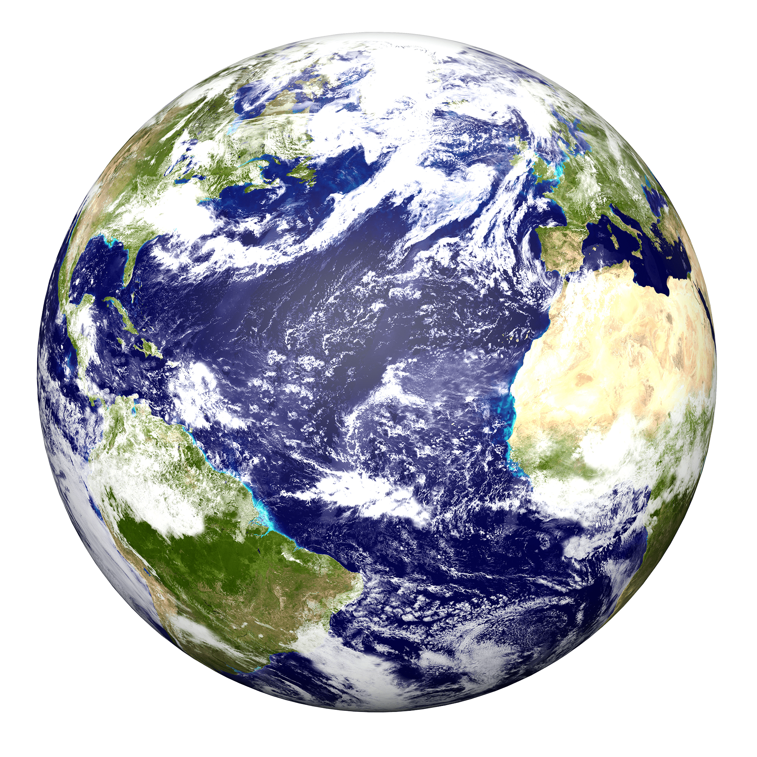
Какво е устойчивост?
Ключовият момент в двете дефиниции може да бъде идентифициран като избягване на изчерпването на ресурсите, за да могат бъдещите поколения да задоволят своите нужди.
Какво имаме предвид под ресурси?
Под ресурси разбираме както неизчерлаеми, така и изчерпаеми материали, които могат да бъдат намерени на земята.
This Photo by Unknown Author is licensed under CC BY-SA-NC
Notes:
Бележки към учителя: Ключовият момент в двете предишни дефиниции може да бъде идентифициран като избягване на изчерпването на ресурсите, така че бъдещите поколения да могат да задоволят своите нужди. - Опитайте се да свържете думите обратно към облака от думи на Mentimeter, ако е възможно.
Първата анимация на слайда ще подчертае думите „избягване на изчерпването на ресурсите“. Втората анимация на слайда ще накара да се появи текстът „Какво имаме предвид под ресурси?“ Кажете, че под ресурси разбираме, както безкрайни, така и крайни материали, които могат да бъдат намерени на земята.

Slide 7
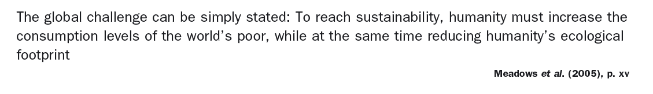
Глобалното предизвикателство може да бъде просто дефинирано: За достигане на устойчивост, човечеството трябва да увеличи нивата на потребление на бедните в света, като същевременно намали екологичния отпечатък на човечеството
Какво е устойчивост?
Социално равенство…
This Photo by Unknown Author is licensed under CC BY-SA-NC
Notes:
Бележки към учителя: Обяснете, че: Трябва да се отбележи, че устойчивостта не е свързана само с ресурсите. Трябва да става дума и за социална справедливост. Трябва да става дума за увеличаване на нивата на потребление на бедните в света, като същевременно намалява цялостния екологичен отпечатък на човечеството. Следователно социалните, икономическите и екологичните проблеми трябва да се вземат предвид, когато се мисли за устойчивост. Това често е представено в диаграми. –
Показване на диаграма на следващия слайд.
Meadows. Dennis; Meadows. Donella; Randers. J; (2005). Limits To Growth: The 30-Year Update (Hardcover ed.). Chelsea Green Publishing. ISBN 1931498512.

Slide 8
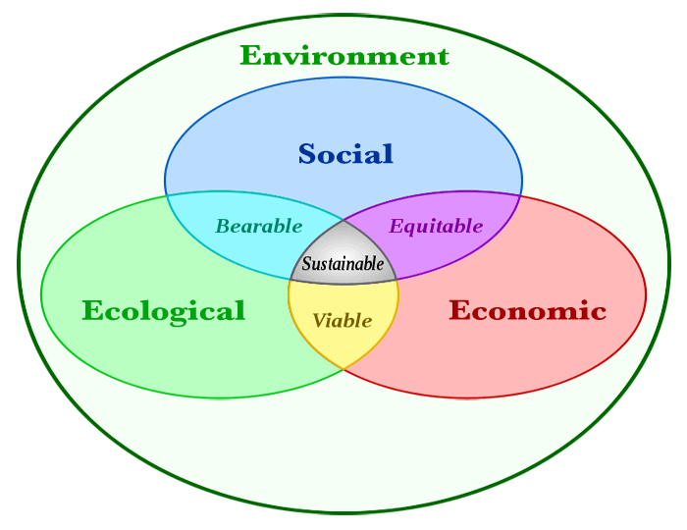
Диаграма на устойчивостта
https://commons.wikimedia.org/wiki/File:Sustainability-diagram-v4.gif
Връзките между тези фактори са от решаващо значение. “Много подходи към устойчивостта ... са започнали чрез отделно разглеждане на социалните, икономическите и екологичните съображения. Комбинираният ефект не е просто отсъствие на интегративни експертни познания, данни и авторитет, а утвърдена тенденция да се пренебрегва взаимозависимостта на тези фактори.’ (Gibson 2006, стр. 259)
Notes:
Бележки към учителя: Някои студенти / участници могат да се възползват от това да видят схеми на концепциите, за които се говори. Обяснете, че наистина да постигнете устойчивост; Трябва да се разгледат екологични, икономически и социални въпроси. Важен е интегралният подход за решаване на социалните, икономическите и екологичните проблеми. Решаването на проблемите поотделно или пренебрегването им може да доведе до лоши или смесени резултати. Използвайте лазерен показалец, за да сочите към „поносим“, „справедлив“ и „жизнеспособен“, когато говорите за смесени резултати.
Gibson, R.B., 2006. Отвъд стълбовете: оценка на устойчивостта като рамка за ефективно интегриране на социални, икономически и екологични съображения при вземането на важни решения. Списание за политика и управление на екологичната оценка, 8(3), pp.259–280.

Slide 9
Проблемът на устойчивостта
Сложност и погрешност
Изследването на процеса на преход към устойчивост и препятствия, които го правят труден.
Тези проблеми са наречени погрешни проблеми (Rittel and Webber 1973), ‘проблематика’ (Reid et al. 2006) или проблеми на устойчивостта (Common 1995).
Notes:
Обяснете, че - Сложността на подхода към устойчивост и опитите да се обърне еднакво внимание на трите основни проблема е известна като Проблемът на устойчивостта. Основната грижа е около непрекъснато променящата се природа на проблема и несигурността на нашите знания за него.
Common, M. (1995), Устойчивост и политика: граници на икономиката. Cambridge UK: Cambridge University Press.
Pryshlakivsky J., Searcy C. (2013) Устойчивото развитие като нечестив проблем. In: Kovacic S., Sousa-Poza A. (eds) Управление и инженеринг в сложни ситуации. Теми за безопасност, риск, надеждност и качество, vol 21. Springer, Dordrecht
Reid, W.V., Berkes,F., Wilbanks, T. and Capistrano, D. (eds.) 2006. Свързващи скали и системи за знания: Концепции и приложения в оценката на екосистемите. Вашингтон DC: Millennium Ecosystem Assessment and Island Press.
Rittel, H.W.J. and Webber, M.M. 1973. Дилеми в общата теория на планирането. Policy Sciences, Vol. 4, No. 2, pp. 155-169.

Slide 10
Проблемът на устойчивостта
“Познанията за системата, с която се занимаваме, винаги са непълни. Изненадата е неизбежна. Науката не само е непълна, а самата система е движеща се цел”.
(Hollings 1973, стр. 2)
Notes:
Повече за сложността на подхода към устойчивост и всякакви други сложни системи
.
Hollings, C.S. 1973. Устойчивост и стабилност на екологичните системи. Годишен преглед на екологията и систематиката, Vol. 4 , pp. 1-23

Slide 11
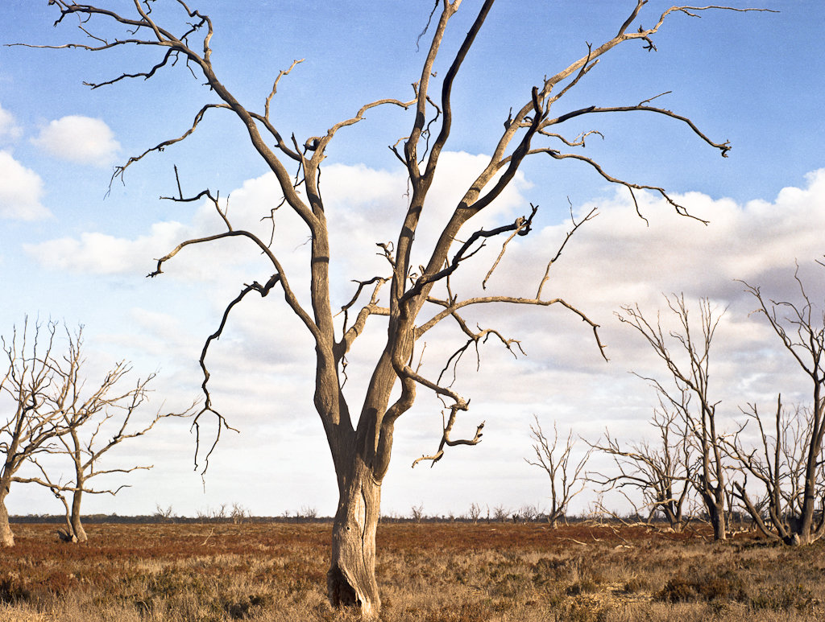
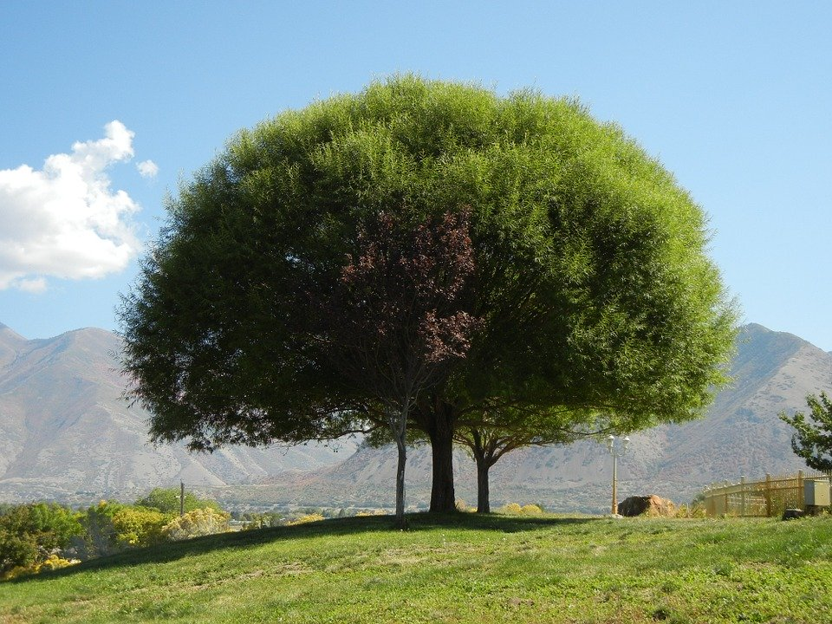
Слаба или силна устойчивост
Слаба устойчивост срещу
Силна устойчивост
This Photo by Unknown Author is licensed under CC BY-NC This Photo by Unknown Author is licensed under CC BY-NC
Notes:
Бележки към учителя: Обяснете, че друг въпрос, свързан с устойчивостта, е важното разграничение, което трябва да се направи между слаба устойчивост и силна устойчивост. Анимирайте първата снимка, когато се казва думата СЛАБ и втората картина, когато се казва думата СИЛЕН.
Neumayer, E. 2010. Слаба срещу силна устойчивост. 3rd Ed. UK: Elgar.

Slide 12
Слаба срещу силна устойчивост
Слаба устойчивост срещу
Силна устойчивост
Слаба устойчивост
Слабата устойчивост позволява изчерпване или деградация на природните ресурси, стига такова изчерпване да се компенсира от увеличаване на запасите от други форми на капитал (например чрез инвестиране на възнаграждения на собствениците на земята при изчерпване на минералните запаси във фабриките).
This Photo by Unknown Author is licensed under CC BY-NC This Photo by Unknown Author is licensed under CC BY-NC
Notes:
Бележки към учителя: Обяснете, че слабата устойчивост позволява изчерпване или деградация на природните ресурси, стига такова изчерпване да се компенсира от увеличаване на запасите от други форми на капитал. Например чрез инвестиране на възнаграждения от изчерпване на минералните запаси във фабрики

Slide 13
Слаба срещу силна устойчивост
Слаба устойчивост срещу
Силна устойчивост
Слаба устойчивост
Приема, че производственият капитал е с еднаква стойност, и може да заеме мястото на природния капитал. Слабата устойчивост позволява изчерпване или деградация на природните ресурси, стига такова изчерпване да бъде заменено от увеличаване на създадения от човека капитал (например чрез инвестиране на възнаграждения на собствениците на земята при изчерпване на минералните запаси във фабриките). Тя дава възможност за компромиси.
Силна устойчивост
Силната устойчивост изисква всички форми на капитал да бъдат поддържани независимо една от друга. Трябва да се запазят съществуващите природни запаси, например запасите от дървен материал, тъй като функциите, които те изпълняват, не могат да бъдат заменени. Тя ограничава заместването на екологичния капитал с човешки капитал и определя някои ресурси като критичен природен капитал (запас) за оцеляване. Тя налага прагове.
This Photo by Unknown Author is licensed under CC BY-NC This Photo by Unknown Author is licensed under CC BY-NC
Notes:
Бележки към учителя: Обяснете, че силната устойчивост изисква всички форми на капитал да се поддържат независимо една от друга. Трябва да се запазят съществуващите запаси, например запасите от дървен материал, тъй като функциите, които дървеният материал може да изпълнява, не могат да бъдат заменени или компенсирани от нещо друго, като инвестиране в лицензионни възнаграждения.

Slide 14
Слаба срещу силна устойчивост
Поддръжниците на слабата устойчивост приемат, че капиталът, създаден от човека и природният капитал са взаимозаменяеми в дългосрочен план, докато привържениците на силната устойчивост смятат, че това не е така.
Notes:
Бележки към учителя: Това е обобщение на слабата и силна устойчивост - поддръжниците на слабата устойчивост предполагат, че човешкият и природният капитал са заменими в дългосрочен план, докато привържениците на силната устойчивост смятат, че не са.

Slide 15

Трагедията на общите блага
Общите блага
Устойчиво използване
Неустойчиво използване – изчерпан ресурс
20 декара споделени пасища
10 крави (допустимо натоварване)
20 и повече крави
(над повратната точка)
Notes:
Бележки към учителя: Обяснете това; трагедията на общите блага е концепция, която е свързана с устойчивост. Това се случва, когато има споделен ресурс, който хората имат стимул да използват. Ако хората пренебрегват благосъстоянието на обществото и насърчават личната печалба, това може да доведе до прекомерно потребление, недостатъчно инвестиране и изчерпване на ресурса. В крайна сметка ресурсът е загубен за всички.
Покажете трите снимки и обяснете. Снимка 1 - Общи блага: Споделено пасище, до което множество фермери имат достъп и свобода да пасат добитъка си. Фигура 2 - Устойчивото използване на този споделен ресурс би било всички фермери да се придържат към количеството допустимо натоварване на говедата. Фигура 3 - Ако обаче хората решат да продължат да добавят още няколко крави, мислейки, че техният допълнителен принос няма нищо да промени, тогава ще бъде достигната точката на поврат и ресурсът ще бъде изчерпан и никой фермер няма да може да го използва.
Допустимото натоварване в екологията се отнася до броя на хората, животните или културите, които регионът може да поеме без влошаване на околната среда.

Slide 16
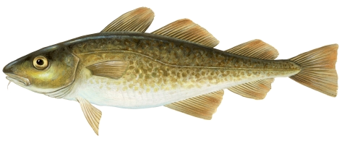
Трагедията на общите блага
През 90-те години, популациите на треската бяха толкова ниски, че риболовната индустрия в Grand Banks се срина.
Примери от историята:
Риболовът в Grand Banks
Grand Banks са риболовни зони край бреговете на Нюфаундленд.
През 60-те и 70-те години, напредъкът в технологиите за риболов доказва, че може да се лови все повече и повече риба треска.
Slide 16
Notes:
Бележки към учителя: Това е пример от реалния живот, който помага на учениците / участниците да разберат концепцията. Обяснете, че Гранд Банкс са риболовни зони край бреговете на Нюфаундленд. През 60-те и 70-те години напредъкът в технологиите за риболов означава, че може да се лови все повече и повече треска. Поради това през 90-те години популациите от атлантическа треска бяха толкова ниски, че риболовната индустрия на Гранд Банкс се срина. Беше твърде късно за регулиране и управление; запасите от треска са били непоправимо повредени. Оттогава популациите на атлантическа треска остават ниски и някои учени се съмняват, че екосистемата на Гранд Банкс някога ще се възстанови.

Slide 17
Mentimeter код– -- -- --
Бърз тест! Вижте - https://www.menti.com/
В Mentimeter посочете за какво е пример съответната ситуация:
- Проблем с устойчивостта
Слаба устойчивост
Силна устойчивост
Трагедията на общите блага
Notes:
** Този слайд работи само след получаване на Mentimeter код преди презентацията.**
Бележки към учителя: Използвайте функцията за тест на Mentimeter и въведете въпросите по-долу. Поставете кода на Mentimeter в горния десен ъгъл на слайда. Описани са 3 ситуации и всяка от тях е пример или за слаба устойчивост, или за силна устойчивост, или за трагедия на общите блага. Оставете на учениците малко време да изберат своите отговори и след това да прочетат правилните комбинации от отговори / заглавия.
Въпрос 1: „Засаждането на две дървета за всяко отсечено дърво е пример за ...
Опции: Слаба устойчивост, Трагедия на общите блага, Силна устойчивост или проблем с устойчивостта? ”.
Правилният отговор е Силна устойчивост..
Въпрос 2: „Изчерпването на запасите от дървен материал, след което купуването на лицензионни възнаграждения за компенсация е пример за ...
Опции: Слаба устойчивост, Трагедия на общите блага, Силна устойчивост или проблем с устойчивостта? ”.
Точният отговор беше Слаба устойчивост.
Въпрос 3: „Всички, които шофираме до магазините, мислейки си:„ Още една кола няма да направи разлика. “Тогава прекалените коли, каращи всички ни да страдаме от замърсяване на въздуха, са пример за ...
Опции: Слаба устойчивост, Трагедия на общите блага, Силна устойчивост или проблем с устойчивостта? ”.
Правилният отговор е „Трагедия на общите блага.

Slide 18

Схематично описание
Какво е устойчивост?
Проблемът на устойчивостта
Слаба срещу Силна устойчивост
Трагедията на общите блага
Бърз тест
Как биоикономиката допринася за устойчивостта
Екологични граници и биоикономика
Значението на иновациите
Notes:
Бележки към учителя: Преминете върху това, което вече е покрито, и това, което все още предстои да бъде покрито. Какво е покрито в черно, какво още трябва да бъде покрито в бяло.

Slide 19

Как биоикономиката допринася за устойчивостта?
Европейска стратегия за биоикономика
Европейската комисия предприема стъпки за устойчива биоикономика, и има биоикономическа стратегия за насърчаване на биоикономиката и за избягване на достигането на екологичните граници.
Биоикономиката…
Основният ресурс е производството на стоки, услуги или енергия от биологичен материал.
Тясно е свързана с устойчивостта, тъй като биоразградимите ресурси често се използват, а отпадъците често са напълно изключени от системата.
Може да избегне изчерпването на ресурсите за бъдещите поколения и да защити стабилността на планетата.
Notes:
Бележки към учителя: Обяснете на класа, че за да се предприемат стъпки към устойчивост и избягване на достигане на екологични граници, биоикономиката е много важна. Биоикономиката е производството на стоки, услуги или енергия от биологичен материал като основен ресурс. Това е тясно свързано с устойчивостта, тъй като биоразградимите ресурси често се използват, а отпадъците често са напълно проектирани извън системата. Това може да избегне изчерпването на ресурсите за бъдещите поколения и да защити стабилността на планетата. Европейската комисия предприема стъпки към устойчива биоикономика. Превръщането на отпадъците в ценни ресурси и създаване на стимули за подпомагане на търговците на дребно и потребителите да намалят хранителните отпадъци. Европейската комисия има стратегия за биоикономика за насърчаване на биоикономиката и избягване на достигане на екологични граници.
Европейска комисия (2018), Устойчива биоикономика за Европа: укрепване на връзката между икономиката, обществото и околната среда. Актуализирана стратегия за биоикономика. Генерална дирекция за изследвания и иновации, достъпна на адрес: https://ec.europa.eu/research/bioeconomy/pdf/ec_bioeconomy_strategy_2018.pdf

Slide 20
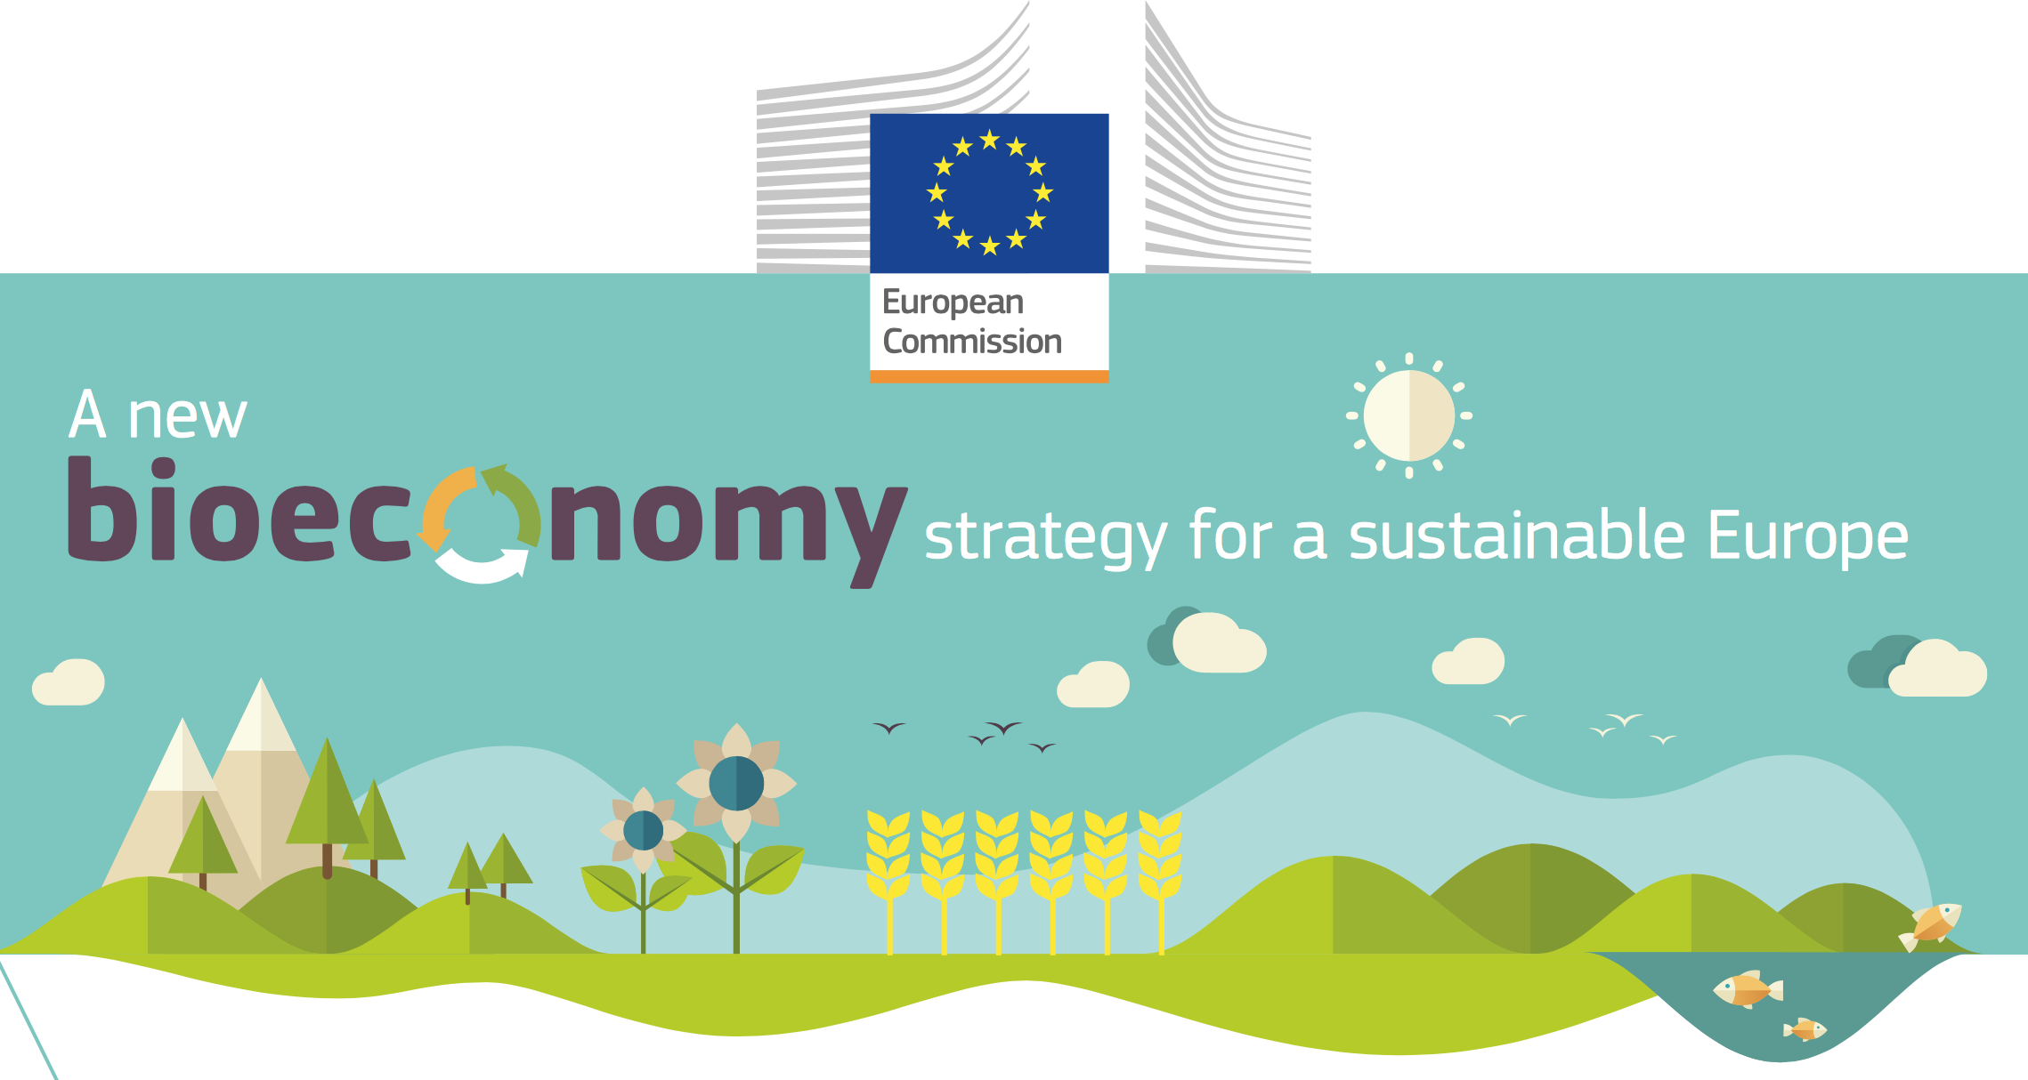
Екологични граници
Освен че е свързана с устойчивостта и смекчаването на климатичните промени, от решаващо значение е факта, че биоикономиката функционира в безопасни екологични граници.
С новата стратегия за биоикономика Европейската комисия подкрепя инициативи на национално и регионално ниво за развитието на ефективна и устойчива биоикономика, и това включва :
прилагане на система за мониторинг в целия ЕС за проследяване на напредъка към устойчива и кръгообразна биоикономика.
предоставяне на насоки за това как най-добре да се управлява биоикономиката в безопасни екологични граници.
Notes:
Бележки към учителя: Обяснете, че за да се опитаме да се справим с проблемите, свързани с екологичните граници: Националните и международните органи имат специфични насоки. Пример за това е публикацията на Европейската комисия за 2018 г.; „Нова стратегия за биоикономика за устойчива Европа.“ Допълнителна информация на: https://ec.europa.eu/commission/news/new-bioeconomy-strategy-sustainable-europe-2018-oct-11-0_en
Ключови четива:
EC (2018), Биоикономика: Нова стратегия за устойчива Европа Възстановяване на здрави екосистеми и подобряване на биологичното разнообразие. Европейска комисия https://ec.europa.eu/research/bioeconomy/pdf/ec_bioeconomy_actions_2018.pdf
Бихте могли да проверите и за по-напреднало четене:
Giampietro, M. (2019). Относно кръговата биоикономика и отделяне: последици за устойчивия растеж. Екологична икономика, 162, 143-156. https://www.sciencedirect.com/science/article/pii/S0921800918317178
Vivien, F. D., Nieddu, M., Befort, N., Debref, R., & Giampietro, M. (2019). Отвличането на биоикономиката. Екологична икономика, 159, 189-197. https://www.sciencedirect.com/science/article/abs/pii/S0921800918308115
Вижте слайдове „Какво представлява биоикономиката? Възможности, предизвикателства и решения ”за информация на:
Биоикономика - връзки със ЦУР и изменението на климата и ресурси на биоикономиката
Преходът към биоикономика е сложен
Оценка на биологичното разнообразие
Преки, косвени и кумулативни въздействия
Какви са „въздействията и нуждата от оценка на въздействието върху околната среда (EIA) и / или стратегическа екологична оценка (SEA).
Нетни положителни резултати, подобрения и йерархия на смекчаването
Пример: въздействието на биогоривата

Slide 21

Екологичните граници и биоикономиката
Екологични граници
Екологичните граници се концентрират около три основни области :
Хранителните ресурси
Капацитетът на екосистемите
Популациите в рамките на екосистемите
Прогнозира се, че световното човешко население ще достигне около 10 милиарда до 2050 година
При линейна икономика и толкова голямо население ние ще надхвърлим екологичните граници!
Notes:
Бележки към учителя: Обяснете, че друг ключов въпрос, свързан с устойчивостта, е свързан с екологичните граници. Екологичните ограничения са ограниченията на планетата да може да поддържа живота такъв, какъвто е в момента. Екологичните граници се концентрират около три основни области: (1) Хранителни ресурси (2) Максималният капацитет на екосистемите (3) Териториалността на популациите в екосистемите. Обяснете, че като се има предвид, че човешката популация ще достигне 10 милиарда до 2050 г., не изглежда пресилено да си представяме свят, в който ще бъде достигната екологичната граница.
Основна информация: „Капацитет на допустимост“ е броят на хората, които могат да живеят по начина, по който се случва, без да увреждат околната среда или да намаляват способността й да подкрепя хората в бъдеще. Трябва да се предприемат стъпки за защита на хранителните ресурси и екосистемите.

Slide 22
Екологичните граници и биоикономиката
Мерки, предприети от Европейската комисия
Прилагане на система за мониторинг в целия ЕС за проследяване на напредъка към устойчива и кръгообразна биоикономика;
Подобряване на нашата база от знания и разбиране на специфични области на биоикономиката чрез събиране на данни и осигуряване на по-добър достъп до тях посредством Центъра за знания по биоикономика;
Даване на насоки и насърчаване на добри практики за това, как да се развива биоикономиката в безопасни екологични граници.
Европейска комисия,(2018 г)
Notes:
Бележки към учителя: Някои мерки, които Европейската комисия очертава, са, както следва: (1) Прилагане на система за мониторинг в целия ЕС за проследяване на напредъка към устойчива и кръгова биоикономика; (2) Подобряване на нашата база от знания и разбиране на специфични области на биоикономиката чрез събиране на данни и осигуряване на по-добър достъп до тях чрез Центъра за знания за биоикономиката; (3) Предоставяне на насоки и насърчаване на добри практики за това как да се работи в биоикономиката в безопасни екологични граници.
Обяснете, че тези мерки биха помогнали за предотвратяване на достигане на екологични граници, тъй като помагат за образованието на хората и насърчават ефективни практики.
Допълнителна информация на: https://ec.europa.eu/commission/news/new-bioeconomy-strategy-sustainable-europe-2018-oct-11-0_en

Slide 23

Значението на иновациите
This Photo by Unknown Author is licensed under CC BY
Notes:
Бележки към учителя: Обяснете, че иновациите са изключително важни, когато се обмисля как човешката популация да остане в екологичните граници. Продуктите, които могат да се използват отново и отново, често от отпадъци, са изключително устойчиви и избягват изчерпването на ресурсите. Те могат да бъдат известни като биопродукти.

Slide 24
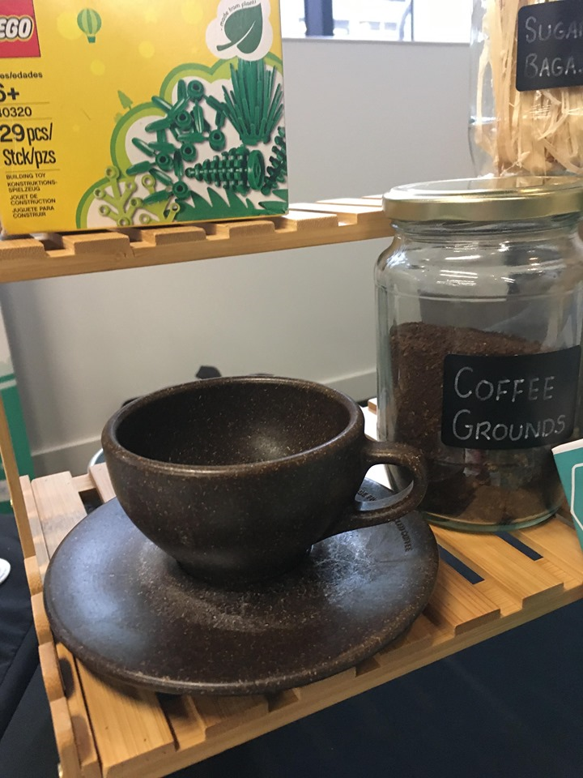
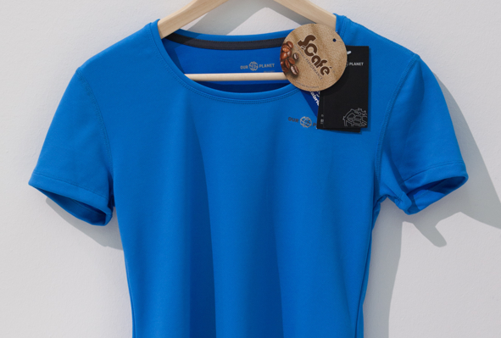
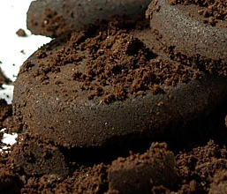
Значението на иновациите
coffee ground waste
От какво са направени тези два предмета?
Notes:
Бележки към учителя: Попитайте участниците дали имат представа от какво са направени тези два предмета.

Slide 25
Схематично описание
Какво е устойчивост?
Проблемът на устойчивостта
Слаба срещу Силна устойчивост
Трагедията на общите блага
Бърз тест
Как биоикономиката допринася за устойчивостта
Екологични граници и биоикономика
Значението на иновациите
Notes:
Бележки към учителя: Споменете, че това е всичко, за което трябва да се говори днес.

Slide 26
Ключови моменти – Устойчивост
Запазване на ресурсите за бъдещите поколения и социална справедливост!
Много проблеми свързани с въпроса!
Рискът от достигане на екологичните граници!
Иновациите в бъдещето!
This Photo by Unknown Author is licensed under CC BY-SA-NC
Notes:
Бележки към учителя: Това е слайд, който обобщава основните точки на Power point. Обяснете, че (1) Устойчивостта трябва да бъде свързана със запазване на ресурси за бъдещите поколения и социална справедливост. (2) Съществуват много въпроси и концепции около устойчивостта, като например слаба устойчивост / силна устойчивост / трагедията на общите блага / проблемът с устойчивостта. (3) Тъй като човешката популация продължава да нараства, съществува риск да достигнем нашите екологични граници (4) Иновациите, като биопродукти, са един от начините, по който можем да се опитаме да се преборим с този проблем.

Slide 27
Въпроси и дискусия
Име на лектора
Notes:
Бележки към учителя: Името на учителя да се постави в пространството в долния ляв ъгъл на слайда. Това е последният слайд на презентацията. Оставете време на учениците / участниците да задават всякакви въпроси

Slide 28

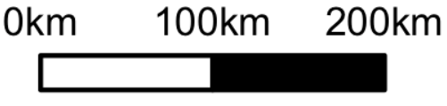
https://be-rural.eu
Тези образователни материали са разработени като част от проекта BE-Rural
Био-базирани стратегии и пътни карти за засилено селскостопанско и регионално развитие в ЕС (април 2019 г - март 2022 г)
BE-Rural подпомага
… регионални заинтересовани страни в пет държави :
Латвия: Видземе и Курземе
Полша: Лагуни Шчечин и Висла
Румъния: Ковасна
България: Стара Загора
Северна Македония: Струмица
Целта на BE-Rural е да реализира потенциала на регионалните био-базирани икономики, като подкрепи съответните участници в съвместното разработване на стратегии и пътни карти за биоикономиката
https://be-rural.eu/innovation-regions/
Notes:
BE-Rural ще създаде пет регионални платформи за отворени иновации (OIP) за съвместно разработване на стратегии и пътни карти за биоикономика..
Стара Загора, България: ще се съсредоточи върху търсенето на нови технологии за приложение на етерични масла и билкови растения в козметичната и фармацевтичната индустрия.
Видземе и Курземе, Латвия: ще се съсредоточи върху потенциала на страничните продукти от управлението на горите (т.е. от изтъняване на млади горски насаждения, изкоренени дървета и горски насаждения, премахване на свръхрастеж в изоставени земеделски земи и многогодишни треви) като източник на биоенергия или биорафинерия.
Струмица, Северна Македония: ще се съсредоточи върху оползотворяването на селскостопански остатъци, по-специално страничното производство на органични материали от селскостопански дейности, като източник на енергия за битови и промишлени цели.
Лагуна Шчецин и лагуна Висла, Полша: ще се съсредоточи върху дребномащабния риболов, по-специално върху устойчивото използване на недостатъчно използвани и ниско стойностни видове риби, разположени в двете лагуни.
Ковасна, Румъния: ще се съсредоточи върху фрагментирани вериги за създаване на стойност и прилагането на концепцията за кръговата икономика в индустриалните сектори на окръга (т.е. дърво и мебели, текстил, селскостопански храни, машиностроене, зелена енергия).
Източник: BE-Rural (2020), Иновационни региони, достъпен на: https://be-rural.eu/innovation-regions/
/

